Slide 1
МБДОУ детский сад №159
Формирование элементарных математических представлений
Выполнила
Цветкова Н.Н.

Slide 2
Задачи Стимулировать развитие мыслительных способностей, любознательность, познавательность. Развивать умение четко, быстро отвечать на поставленные вопросы. Совершенствовать знания о прямом и обратном счете, о порядковом счете в пределах 10; знания о геометрических фигурах; называть соседние числа; развивать логическое мышление; тренировать умение видеть различные геометрические фигуры в изображении предметов; закреплять знания об образовании новых чисел путем прибавления единицы. Прививать интерес к решению занимательных задач с математическим смыслом.

Slide 3
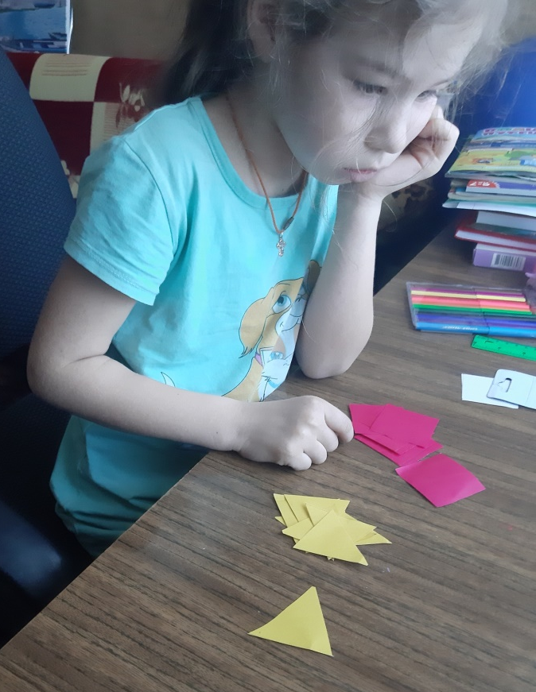
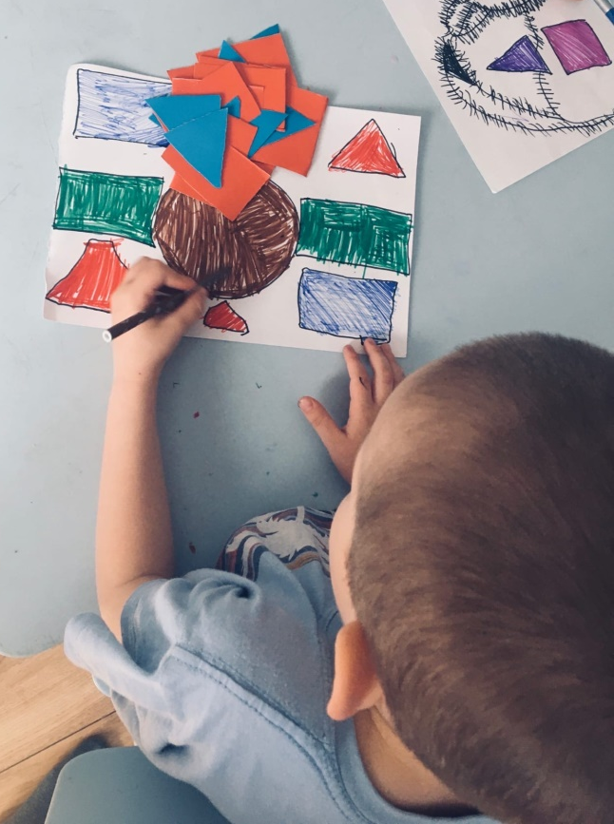
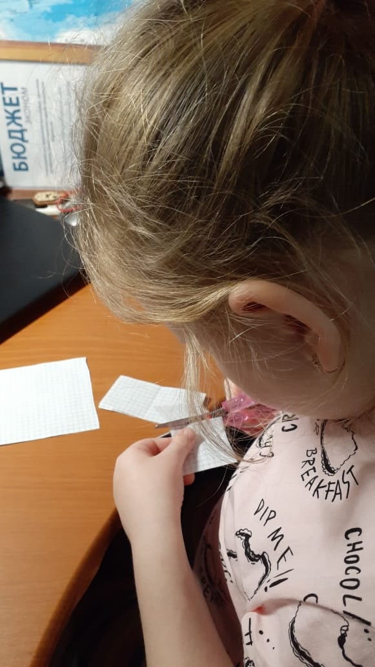

Slide 4
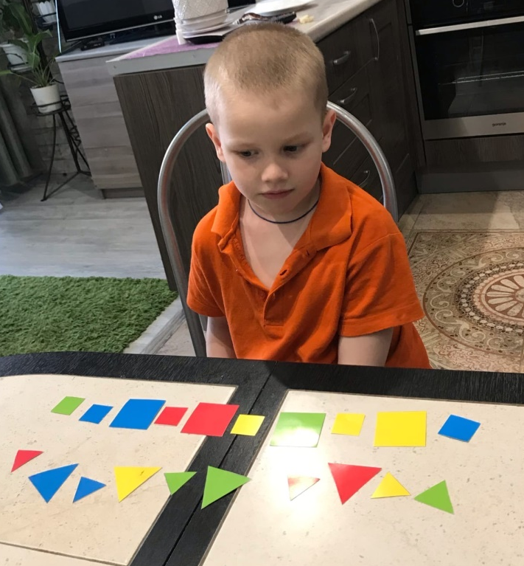
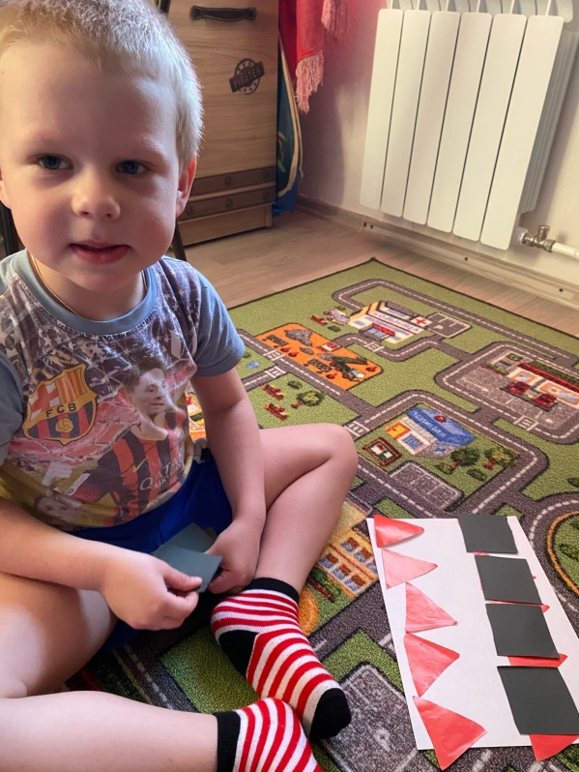
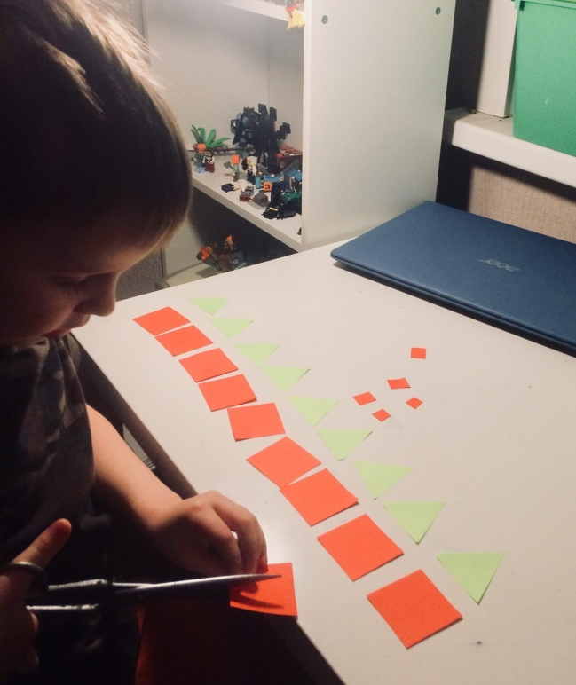
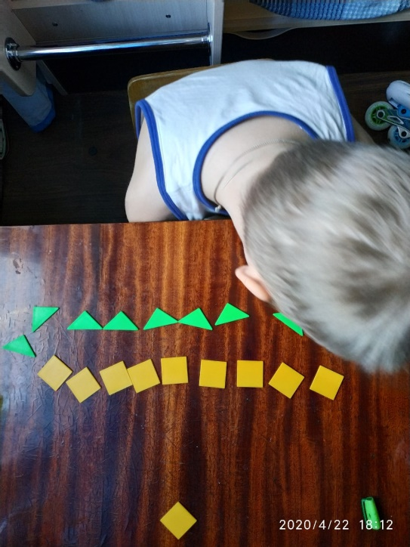

Slide 5
Спасибо за внимание!

